Slide 1
«Актуальные вопросы популяризации
физической культуры и спорта, здорового образа жизни среди детей,
подростков и молодежи Костромской области»
Северная (скандинавская ходьба) как средство реабилитации пациенток с РМЖ
Антипина Надежда Анатольевна, к.п.н.
Координатор программы «Женское здоровье» - Кострома, к.п.н
Кострома 2019
Notes:
2019
1

Slide 2
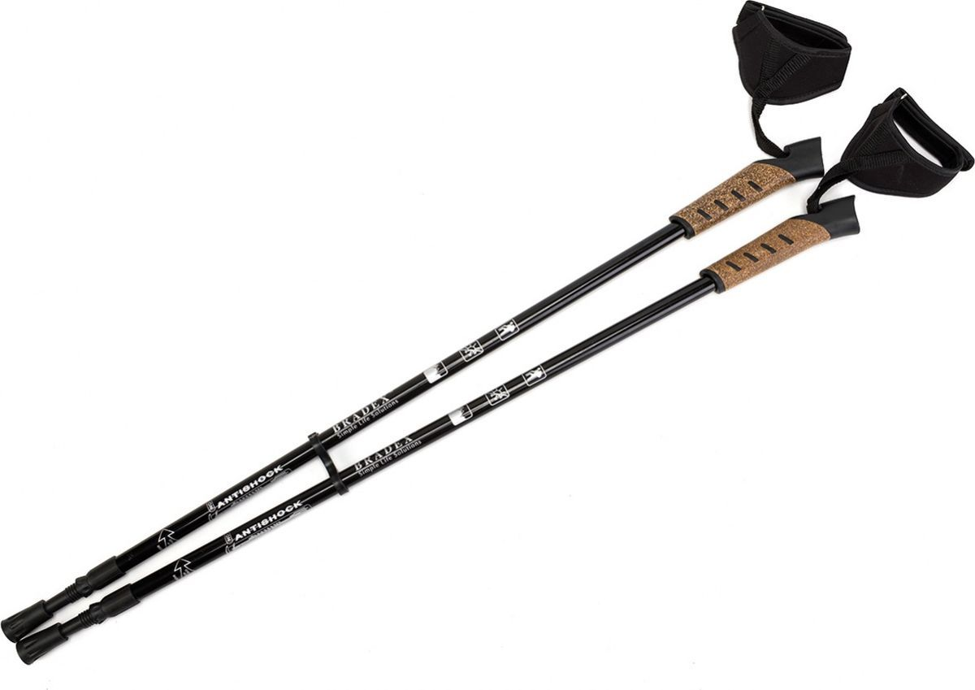
ВОПРОСЫ ИСТОРИИ:
Скандинавская ходьба — вид аэробной активности с определенной методикой проведения занятий и техникой ходьбы при помощи специально разработанных палок
История СХ насчитывает около 80 лет.
Впервые практиковали лыжники в 30-е годы для тренировок в теплое время года
Массовое распространение СХ в Европе получила в 80-е годы.
В европейских странах каждый пятый житель практикует ходьбу с палками
СХ входит в программы реабилитации крупнейших медицинских и wellness центров Европы, по прежнему используется спортсменами
Россия: относительно новый, но динамично развивающийся вид фитнеса.
В начале 21 века СХ представлена в наиболее современных реабилитационных клиниках, санаторно-курортных комплексах и фитнес-центрах
2010 открыта первая профессиональная школа «Школа скандинавской ходьбы» под руководством Н. Полетаевой: профессиональное обучение инструкторов, занятия для всех желающих
Фестиваль по северной (скандинавской) ходьбе Hordic-health (14 сентября 2019 года, место проведения: Лефортово, г. Москва)
Преимущества СХ: легко обучиться, не требуется дорогостоящее оборудование, возможны как групповые, так и индивидуальные занятия.
Notes:
2
ВОПРОСЫ ИСТОРИИ

Slide 3
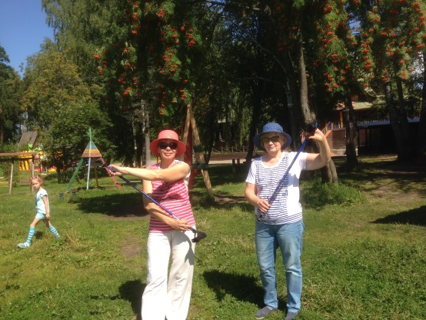
РЕАБИЛИТАЦИЯ (habilis — «способность», rehabilis — «восстановление способности»)
Реабилитация – это восстановление здоровья, функционального состояния и трудоспособности, нарушенных, болезнями, травмами или физическими, химическими факторами.
Реабилитация (по ВОЗ) – совокупность мероприятий, призванных обеспечить лицам с нарушениями функций в результате болезней, травм и врожденных дефектов, приспособление к новым условиям жизни в обществе, в котором они живут.
Виды реабилитации:
1. Медицинская реабилитация.
2. Физическая реабилитация.
3. Психологическая реабилитация.
4. Социальная (бытовая) реабилитация.
5. Трудовая (профессиональная) реабилитация
Воздействие СХ на здоровье:
работает более 90% всех мышц тела
снижает нагрузку на колени и позвоночник, способствует укреплению сердечно-сосудистой и дыхательной систем, помогает исправить осанку, развивает чувство баланса и повышает выносливость
эффективное средство в решении проблемы борьбы с лишним весом (сжигается на 46% больше калорий, чем при ходьбе без палок при одинаковой скорости ходьбы, институт Cooper, Dallas, США)
Notes:
РЕАБИЛИТАЦИЯ
3

Slide 4
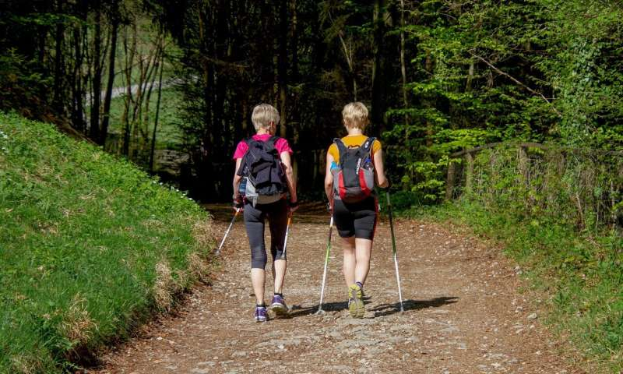
Щадящий вид активности.
Основной стратегией реабилитации женщин с раком молочной железы является изменение привычек, причем физические упражнения служат фундаментальным инструментом (Университет Виго в Понтеведре, Испания, опубликовано в European Journal of Cancer Care.)*.
СХ в реабилитации женщин с раком молочной железы
Результаты исследования: значительное и положительное влияние на ряд симптомов РМЖ, включая лимфедему, физическую форму, инвалидность и болезненные ощущения (в 8 из 9 случаев)
По сравнению с простой ходьбой, биомеханика движений во время скандинавской ходьбы противодействует некоторым побочным эффектам, возникающим при лечении рака, как следствие:
Уменьшается отек мягких тканей руки
Улучшаются физическая форма, состояние здоровья и качество жизни.
Miguel A. Sánchez‐Lastra et al, Nordic walking for women with breast cancer: A systematic review, European Journal of Cancer Care (2019). DOI: 10.1111/ecc.13130
Notes:
СХ в реабилитации женщин с раком молочной железы
4

Slide 5
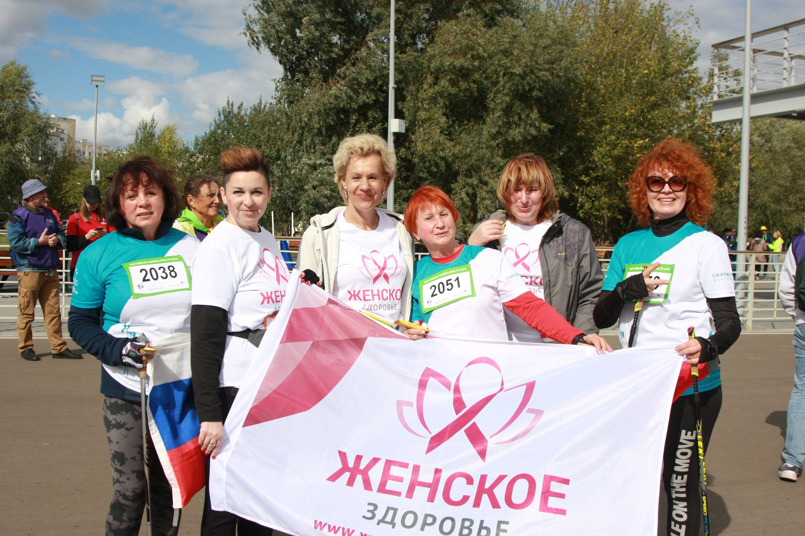
История команды «Женское здоровье»:
Июнь 2019 –обучение по программе «Инструктор оздоровительной (скандинавской ходьбы» (Москва, Poletaeva & Co) 17 человек
Сентябрь 2019 Фестиваль по северной (скандинавской) ходьбе Hordic-health, Москва
12 женщин с историй из 8 городов Российской Федерации

Slide 6
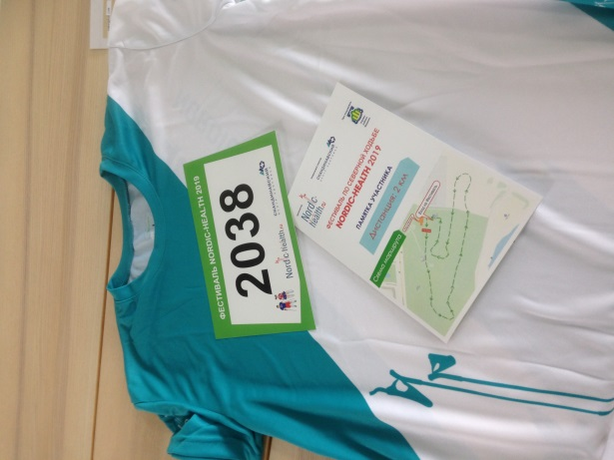
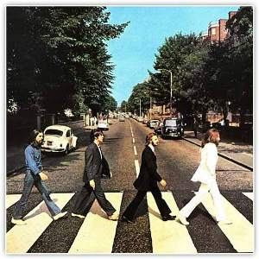
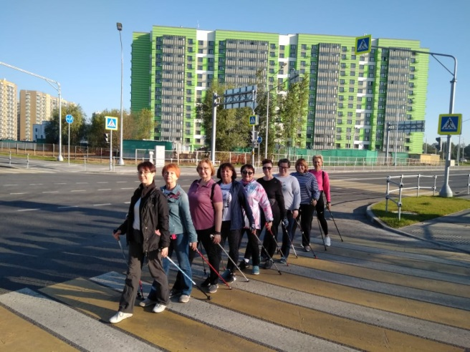
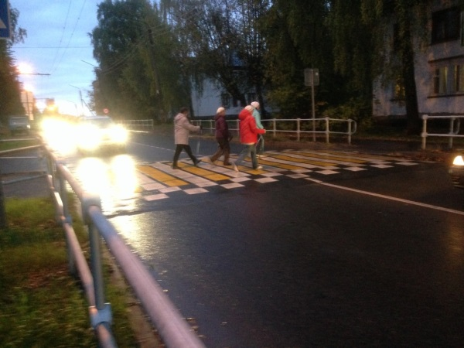
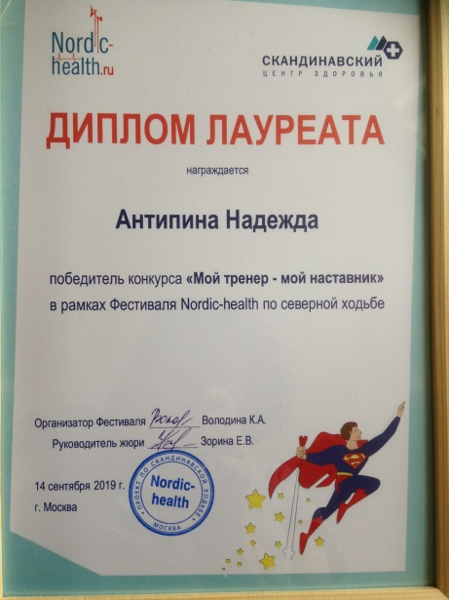
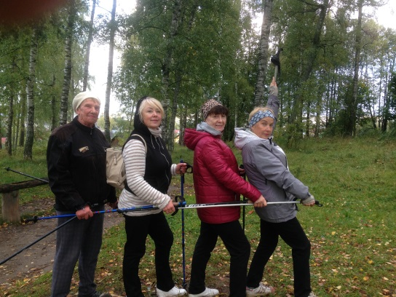
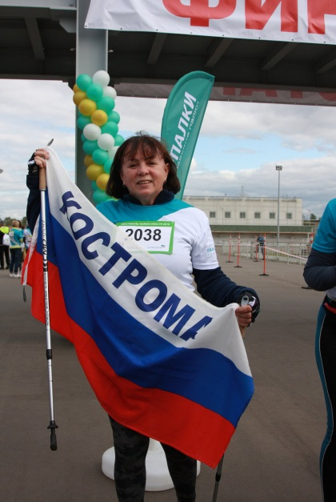
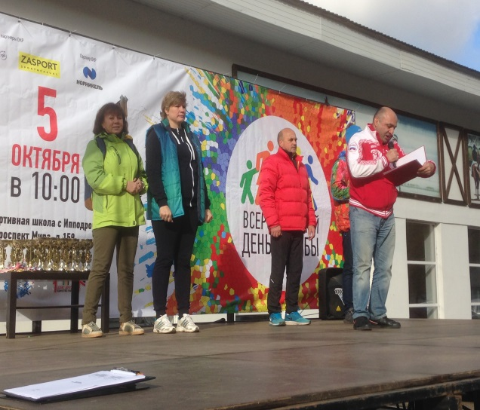
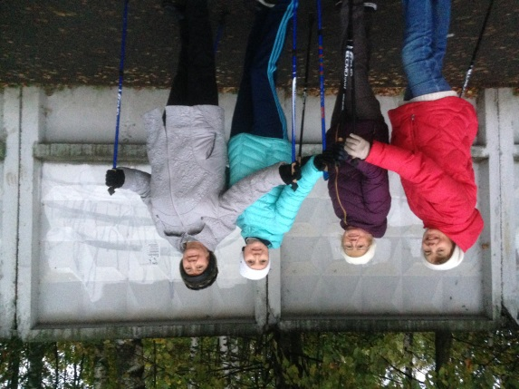
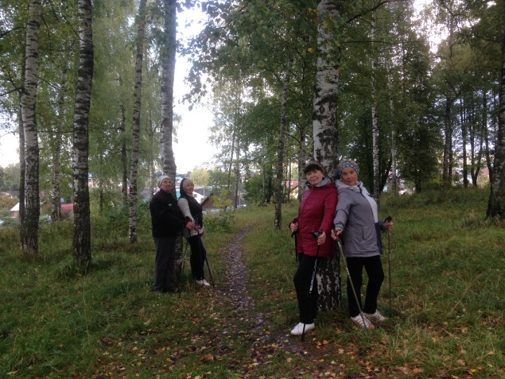
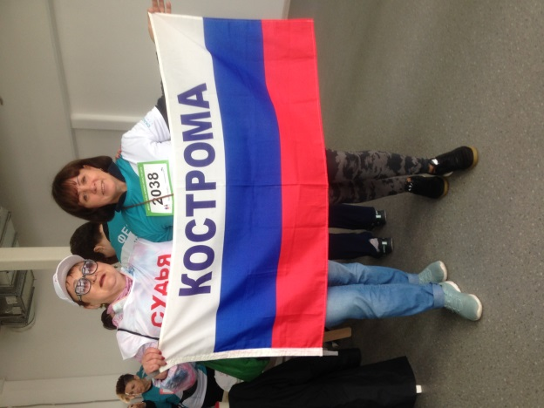
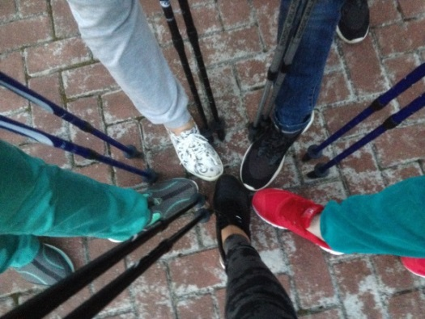
К здоровью легким шагом
Notes:
6

